Slide 1




עיבוד נתונים – ידע גלוי וסמוי
מחזור הנתונים

Slide 2


מהו ידע גלוי?
ידע / מידע שיש מודעות לקיומו, וניתן להעבירו הלאה באמצעי תקשורת כגון – טקסט, נתונים, תרשימים, תמונות.
Notes:
למשל – מורה לנהיגה מעביר לתלמידים את הידע הגלוי שלו לגבי נהיגה: מה אומרים התמרורים, חוקי הנהיגה בכביש, תקנות וכיו"ב.

Slide 3

מהו ידע סמוי?
ידע / מידע שלא בהכרח מודעים לקיומו, וקשה להעבירו הלאה באמצעי תקשורת. הוא קיים "בתוך הראש" של בעל הידע.
Notes:
בדוגמה של המורה לנהיגה – נהיגה כוללת שימוש בידע סמוי, שמצטבר בניסיון ובמיומנות בנהיגה וקשה להעבירו הלאה לנהג חדש.
למשל, באיזו עוצמה ללחוץ על הדוושות, מתי ולאן להסתכל בכל רגע כדי להימנע מתאונות.
את הידע הגלוי הדרוש לנהיגה אפשר להעביר במספר בודד של שיעורים. אך את הידע הסמוי, הדרוש לכל נהג על הכביש, הנהג צובר באמצעות ניסיון.
לכן נקבע בחוק כי דרושים לפחות 28 שיעורים אצל מורה לנהיגה כדי לעבור מבחן נהיגה, וגם לאחר מכן יש לנהוג במשך חצי שנה עם מלווה שיכול להתריע על טעויות בנהיגה, עד שנצבר מספיק ניסיון לנהוג לבד.

Slide 4





סיכום ההבדלים בין ידע גלוי לידע סמוי
 | ידע גלוי | ידע סמוי
הגדרה | ידע שניתן להביע, לקודד ולתעד, כך שיוכל להיות משותף | ידע שלא ניתן להביעו בקלות ולרוב נוצר מחוויה אישית וניסיון
מאפיינים | אובייקטיבי, טכני | סובייקטיבי, ניסיוני
האם ניתן לתיעוד? | ניתן לתכנות ולתיעוד | לא מתועד, קיים קושי להעבירו הלאה
אמצעי העברה | מועבר באמצעים פיזיים, ויזואליים, קוליים ועוד | קושי רב בהעברה, לעתים קרובות נדרשת אינטראקציה של פנים-אל-פנים והדרכה
אחסון | יכול להיות מאוחסן בצורה פיזית או אלקטרונית | אינו מאוחסן בקבצים פיזיים, קיים במוחם של בני אדם

Slide 5

סרטון – ידע גלוי וסמוי
נצפה כעת בסרטון בנושא "ידע גלוי וסמוי" של לזלי סלמון:
https://www.youtube.com/watch?v=lhwtl4VQAU4
Notes:
בסיום הצפייה עברו לשקופית הבאה, שם מוצג התרגיל שלזלי מזכירה בסוף הסרטון.
לינק למצגת שבסרטון: https://docs.google.com/presentation/d/1b2HVMznUhha61SmBFoHqN3TpwyAOuTEJ/edit#slide=id.p1

Slide 6

תרגיל – ידע גלוי וסמוי
לקריינות התרגיל לחצו כאן: https://www.youtube.com/watch?v=nM8WuSlApko
לפניכם קטע מיומנו של דני, תלמיד כיתה י':
תלמיד חדש הגיע לבית הספר שלי היום. המחנך יוסי ביקש ממני לחנוך אותו.
איזה באסה. מצד אחד למה אני? מצד שני, הזדמנות טובה לעשות רושם על יוסי.
החלטתי לנסות להשקיע בחניכה. הראיתי לו את מערכת השעות ואת מערכת הצלצולים.
דיברנו קצת וגיליתי שהוא עבר לפה כי התנכלו לו בבית הספר הקודם, אז כמובן סיפרתי לו עם מי כדאי לו להתחבר כאן בבית הספר, ואם קורה משהו – אפשר תמיד ללכת ליועצת, קרן. היא מה זה חמודה!
סיפרתי לו כמובן גם מי המורים הנחמדים וממי כדאי להיזהר.
דיברנו, וסיפרתי לו שאני מגיע לבית הספר באופניים, אבל לא מזמן הם נהרסו לי. הוא מיהר להסביר לי איפה כדאי לתקן אותם. הוא סיפר לי קצת על עצמו ועל בית הספר הקודם שלו. נשמע שהוא ממש לא סבל את קורן מ-י'3, הוא אמר שהיא תעשה הכול כדי להשיג עוקבים לאינסטגרם.
אחרי הלימודים הסתובבנו בעיר, ואז הראיתי לו את המקומות הכי שווים לאכול בהם.
מצאו בקטע התרגיל שני מקרים של ידע גלוי ושני מקרים של ידע סמוי. נמקו את בחירתכם.

Slide 7

HANDS-ON
ניתוח נתונים לומדים
HANDS-ON
Notes:
נעבור לתרגול באקסל, בהצלחה!

Slide 8



הנגשת מידע - כיצד ניתן להנגיש ולהעביר ידע גלוי לעובדים בארגון?
01
תיעוד
02
קבצים שיתופיים
03
הדרכות עובדים
04
פורטל ארגוני
Notes:
תיעוד – תיעוד הוא הדרך הנפוצה ביותר להנגשת ידע גלוי. כאשר מתעדים תהליכים ארגוניים (ע"י כתיבתם / צילום / הסרטה / כל דרך אחרת), קל מאוד להעביר את הידע הגלוי לגורמים נוספים.
קבצים שיתופיים – עבודה עם קבצים שיתופיים (למשל באמצעות גוגל דרייב, דרופבוקס וכדומה) מאפשרת לעובדים לעבוד יחד, להגיב זה לזה ולתקן שגיאות.
קבצים שיתופיים מאפשרים תקשורת טובה יותר בארגון, העברת ידע בתוך הצוות ושימור הידע בכונן השיתופי.
הדרכות עובדים - באמצעות הדרכות לעובדים ותיקים וחדשים ניתן להעביר ידע גלוי (וגם סמוי! נגיע לכך בהמשך).
פורטל ארגוני – בפורטל ארגוני כגון מערכת מידע פנימית של הארגון ניתן לשתף קבצים וידע גלוי (וגם סמוי! נגיע לכך בהמשך).

Slide 9
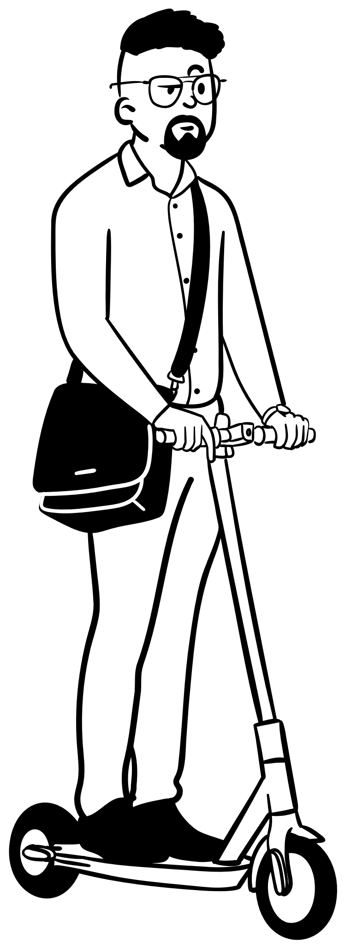
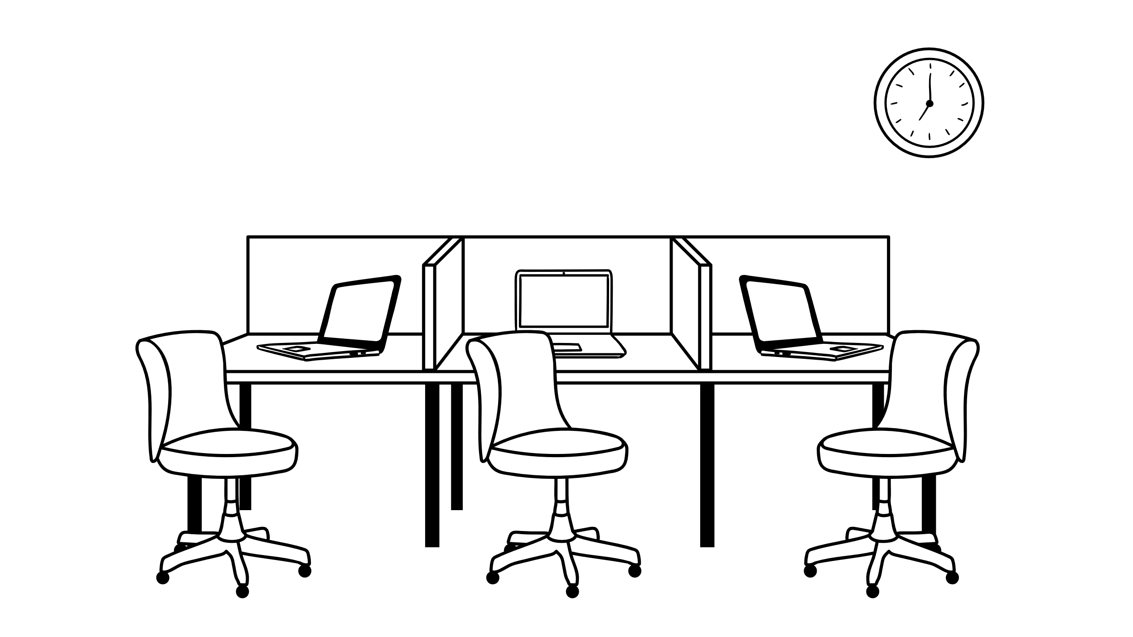
שימור ידע
הגדרה: פעולות שנעשות בארגון
למען הקטנת הנזק מאובדן ידע
בנסיבות של עזיבות עובד או מעבר תפקיד
ידע

Slide 10
שימור ידע
או במילים אחרות - הפיכת הידע הסמוי
של העובדים לידע גלוי, כדי שלא יאבד.
ידע

Slide 11

כיצד ניתן לשמר ולהעביר ידע סמוי?
בצעו סיעור מוחות בכיתה

Slide 12

כיצד ניתן לשמר ולהעביר ידע סמוי בארגון?
כדי לשמר ידע סמוי, יש תחילה "ללכוד" אותו ולהפוך אותו לידע גלוי. למשל, על ידי:
01
תיעוד
02
פרוטוקול ישיבות
03
פורטל ארגוני
04
הדרכות עובדים
Notes:
תיעוד – ככל שתיעוד התהליכים בארגון יהיה מפורט יותר, נוכל "ללכוד" בו יותר ידע סמוי!
היזכרו בתרגיל היומן של דני; היומן הוא תיעוד היומיום של דני, ובו הוא כותב את כל מה שעובר עליו במהלך היום, ובין השאר גם את רגשותיו ומחשבותיו, שלרוב סמויים מעיני אחרים.
דני ציין ביומן שהוא סיפר לתלמיד החדש על התלמידים שכדאי להתחבר איתם ועל המקומות הכי שווים לאכול בהם.
אילו כתב את שמות התלמידים והמקומות הללו ביומנו – הם היו הופכים לידע גלוי, וניתנים גם להעברה הלאה לתלמידים נוספים!
בישיבות הצוות עובר מידע רב בין העובדים, חלקו גלוי וחלקו סמוי. כתיבת פרוטוקול ישיבה מפורט תוודא שכמה שיותר ידע גלוי וסמוי יתועד ויישמר.
פורטל ארגוני – בפורטל ארגוני שמנוהל נכון אפשר לא רק לשתף קבצים וידע גלוי, אלא גם לנהל שיחות בצוות העבודה ולשתף בידע סמוי, וכך להעבירו הלאה.
הדרכות עובדים - הדרכות שמנוהלות נכון עשויות להעביר גם ידע סמוי בנוסף לידע הגלוי.
כמו כן, קיימות דרכים נוספות להעביר ידע סמוי מקצועי שאינו בתוך הארגון, ביניהן - קהילות (וירטואליות ופיזיות) לשיתוף ידע מקצועי, בלוגים של אנשי מקצוע, כלי שאלות ותשובות, ועוד.

Slide 13
כיצד ניתן לשמר ולהעביר ידע סמוי?
לאחר הפיכת הידע הסמוי לגלוי, תיעוד הידע והנגשתו מנוהלים באותן דרכים כמו כל ידע גלוי אחר

Slide 14
שימור ידע - מטלת בית
צפו בסרטון בנושא "שימור ידע" של לזלי סלמון
וענו על התרגיל המופיע בסיומו
https://www.youtube.com/watch?v=_u5K7VDy3DA
Notes:
לינק למצגת שבסרטון: https://docs.google.com/presentation/d/1BHHkabH6xseaX1SMroNNAlJjSpFzUw0k/edit#slide=id.p1

